Slide 1
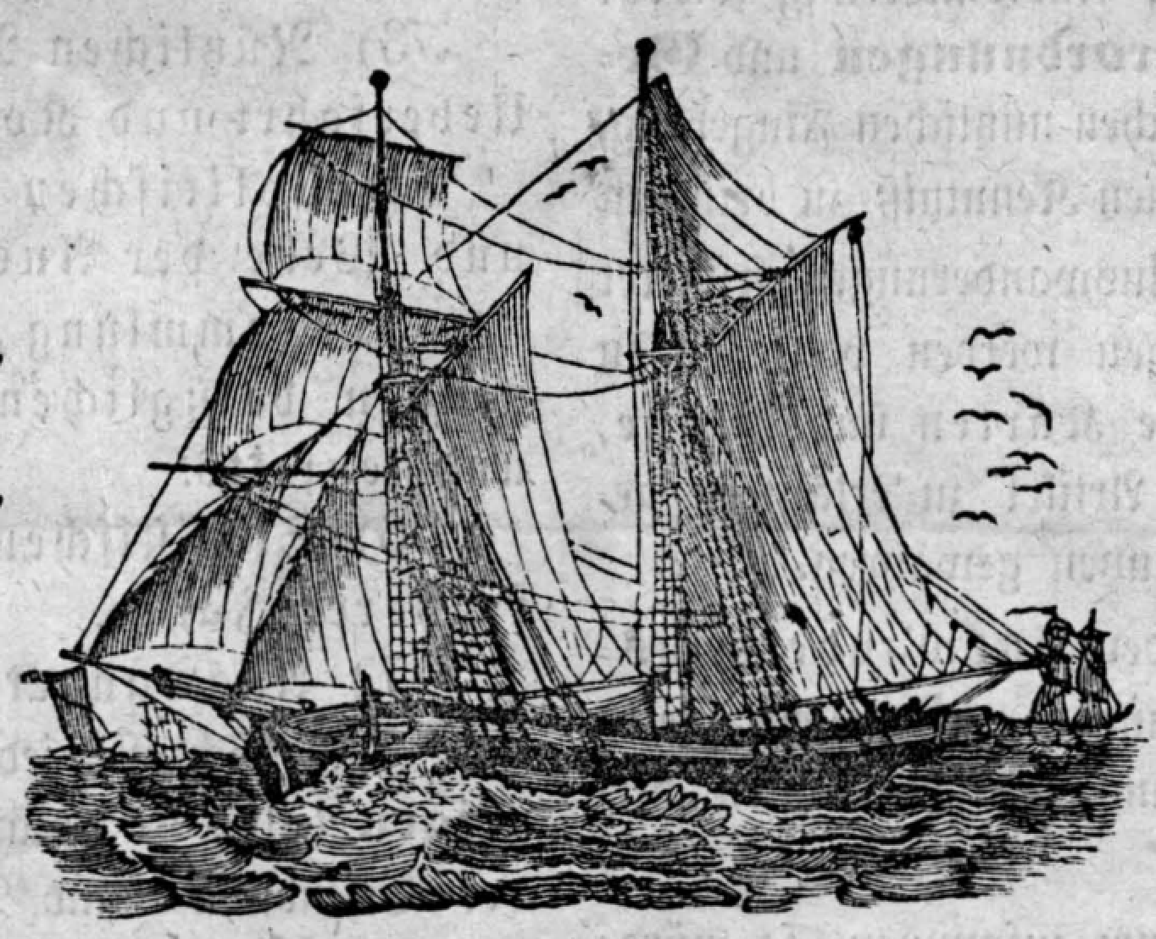
Tradução comentada das „Cartas dos irmãos Weise“
Escritas na Colônia Blumenau entre 1855 e 1856
Fernando Weise
FFLCH/USP
fweise@usp.br
Trabalho de Iniciação Científica
Orientadora: Prof. Dr. Magdalena Nowinska

Slide 2
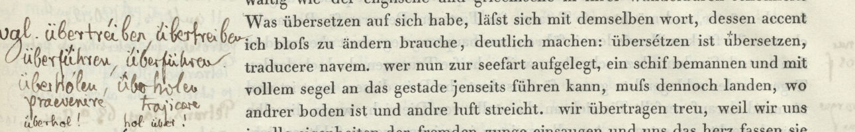
H. J. STÖRIG, Das Problem des Übersetzens. Stuttgart 1963, 111.
„[o que significa a tradução], pode-se esclarecer com a mesma palavra, da qual preciso alterar apenas a sílaba tônica: „übersetzen ist übersétzen“, traducere navem [transpor o navio]. Pois quem se lança à viágem marítima e consegue tripular um navio e conduzí-lo a plenas velas à margem do outro lado, precisa ainda assim aportar onde há outro solo e sopram outros ares.“
(tradução nossa)

Slide 3
Objetivo
Produzir uma tradução comentada (com introdução e notas) de 5 cartas escritas por imigrantes alemães recém-chegados à Colônia Blumenau em meados do século XIX (1853/1855), que seja atualizada e elucidativa para o leitor ou pesquisador contemporâneo.

Slide 4
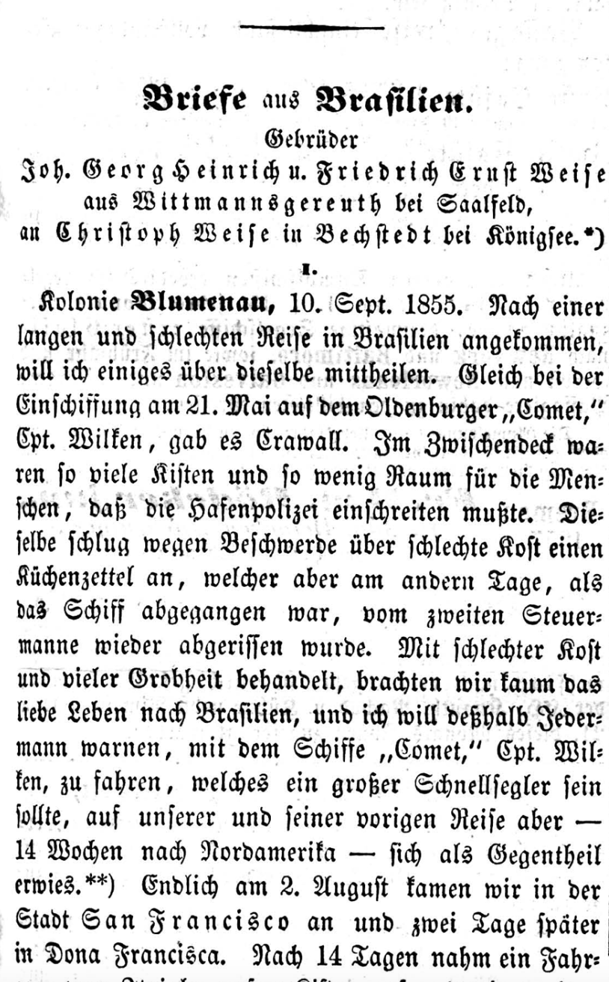
Corpus
5 Cartas publicadas ao longo de 4 números em „Der Pilot“, folhetim anexo ao „Allgemeine Auswanderungs-Zeitung“, editados por Günther Fröbel, em Rudolstadt (Turíngia).
Escritas pelos irmãos Johann Georg Heinrich e Friedrich Ernst Weise.

Slide 5
Metodologia
Transcrição das cartas publicadas;
Estudo do contexto histórico da emigração alemã na primeira metade do século XIX, bem como da colônia Blumenau;
Visita ao Acervo Histórico de Blumenau;
Crítica e comparação entre traduções preexistentes;
Análise línguistica extra e intratextual, da macro à microestrutura como ponto de partida para a tomada de decisão na tradução;
Elaboração de paratextos e notas relativos ao contexto histórico e a questões específicas de tradução.

Slide 6
Contexto Histórico: anos 1800-1850
Mudanças sociais decorrentes do fim do Sacro Império Romano Germânico (1806);
Fim das Guerras Napoleônicas de Coalizão (1815);
Fim da servidão (libertação dos camponeses), fim das corporações de ofício, melhores condições públicas de higiene, suspenção de restrições legais aos casamentos;
Explosão populacional;
Industrialização incipiente e falta de perspectivas de trabalho nas cidades.

Slide 7
Contexto Histórico: pauperismo
tamanho aumento do desemprego, que levou grande parte das camadas mais baixas da pirâmide social à miséria, de forma que em muitos lugares “cerca da metade da população vivia às margens do mínimo de subsistência” (OSTERHAMMEL, 2012, p. 11, trad. nossa)
Nas discussões sociais e políticas, tal fenômeno foi conceitualmente designado pelo termo latino “pauperismo”, o qual:
se faz presente quando numerosas classes populares conseguem, mediante o mais árduo dos trabalhos, ganhar no máximo o mais provisório dos sustentos (...) mas ainda assim continuam a suplementar e multiplicar-se numa copiosa rapidez. (Hardtwig, 1985, p. 70, trad. nossa)

Slide 8
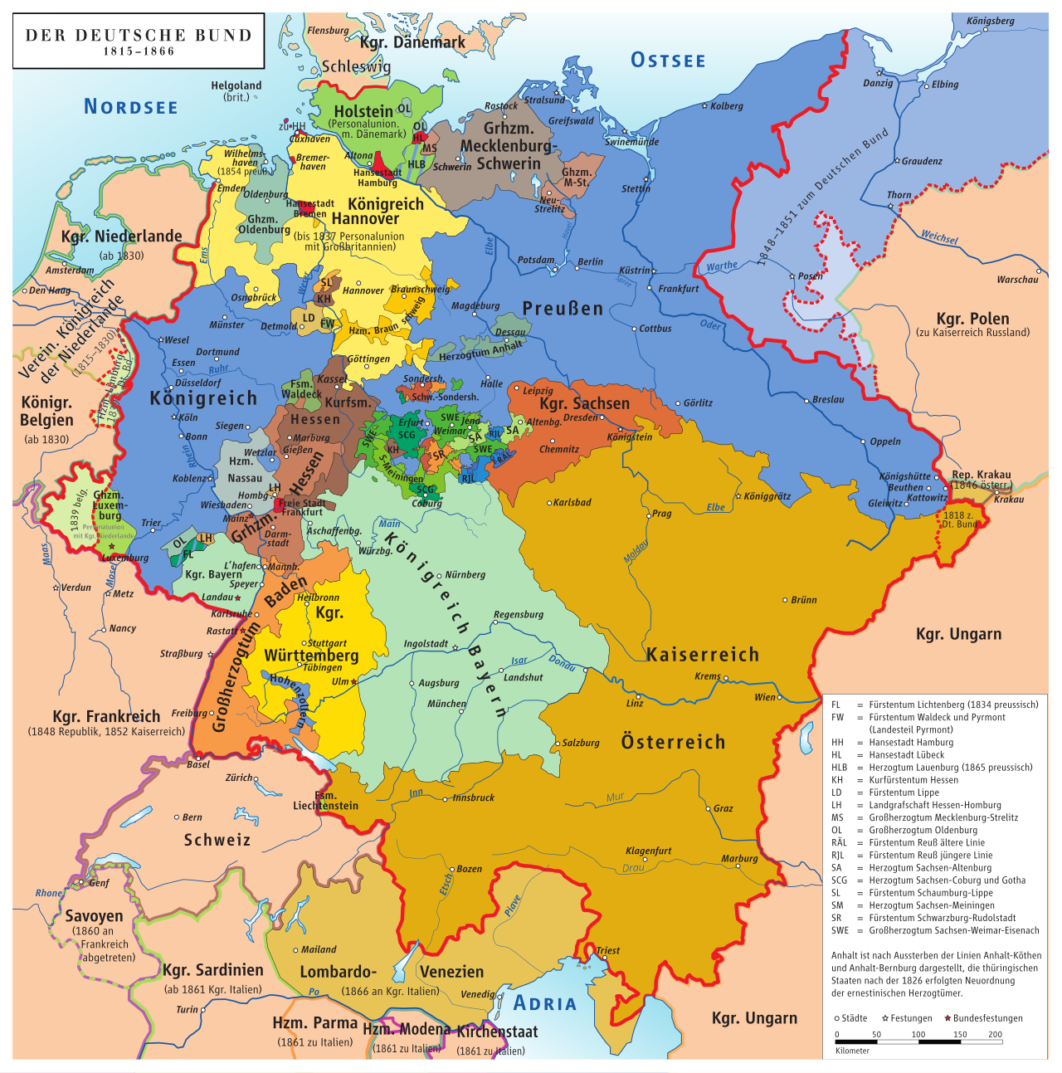
Confederação Alemã (1815-1866)

Slide 9
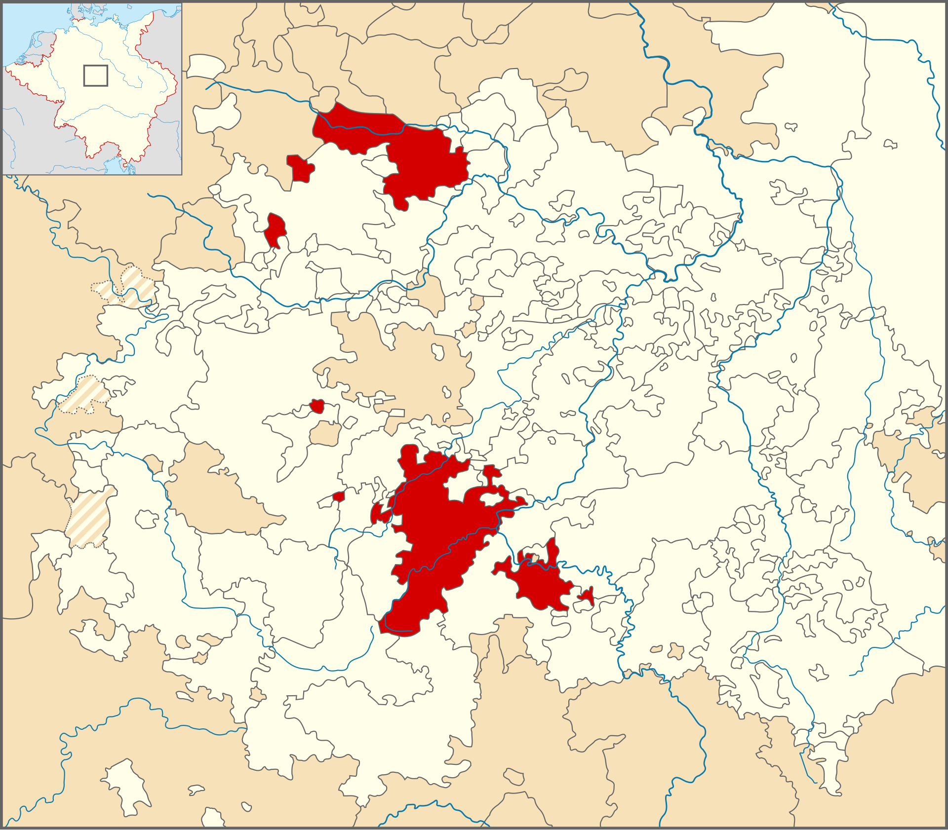
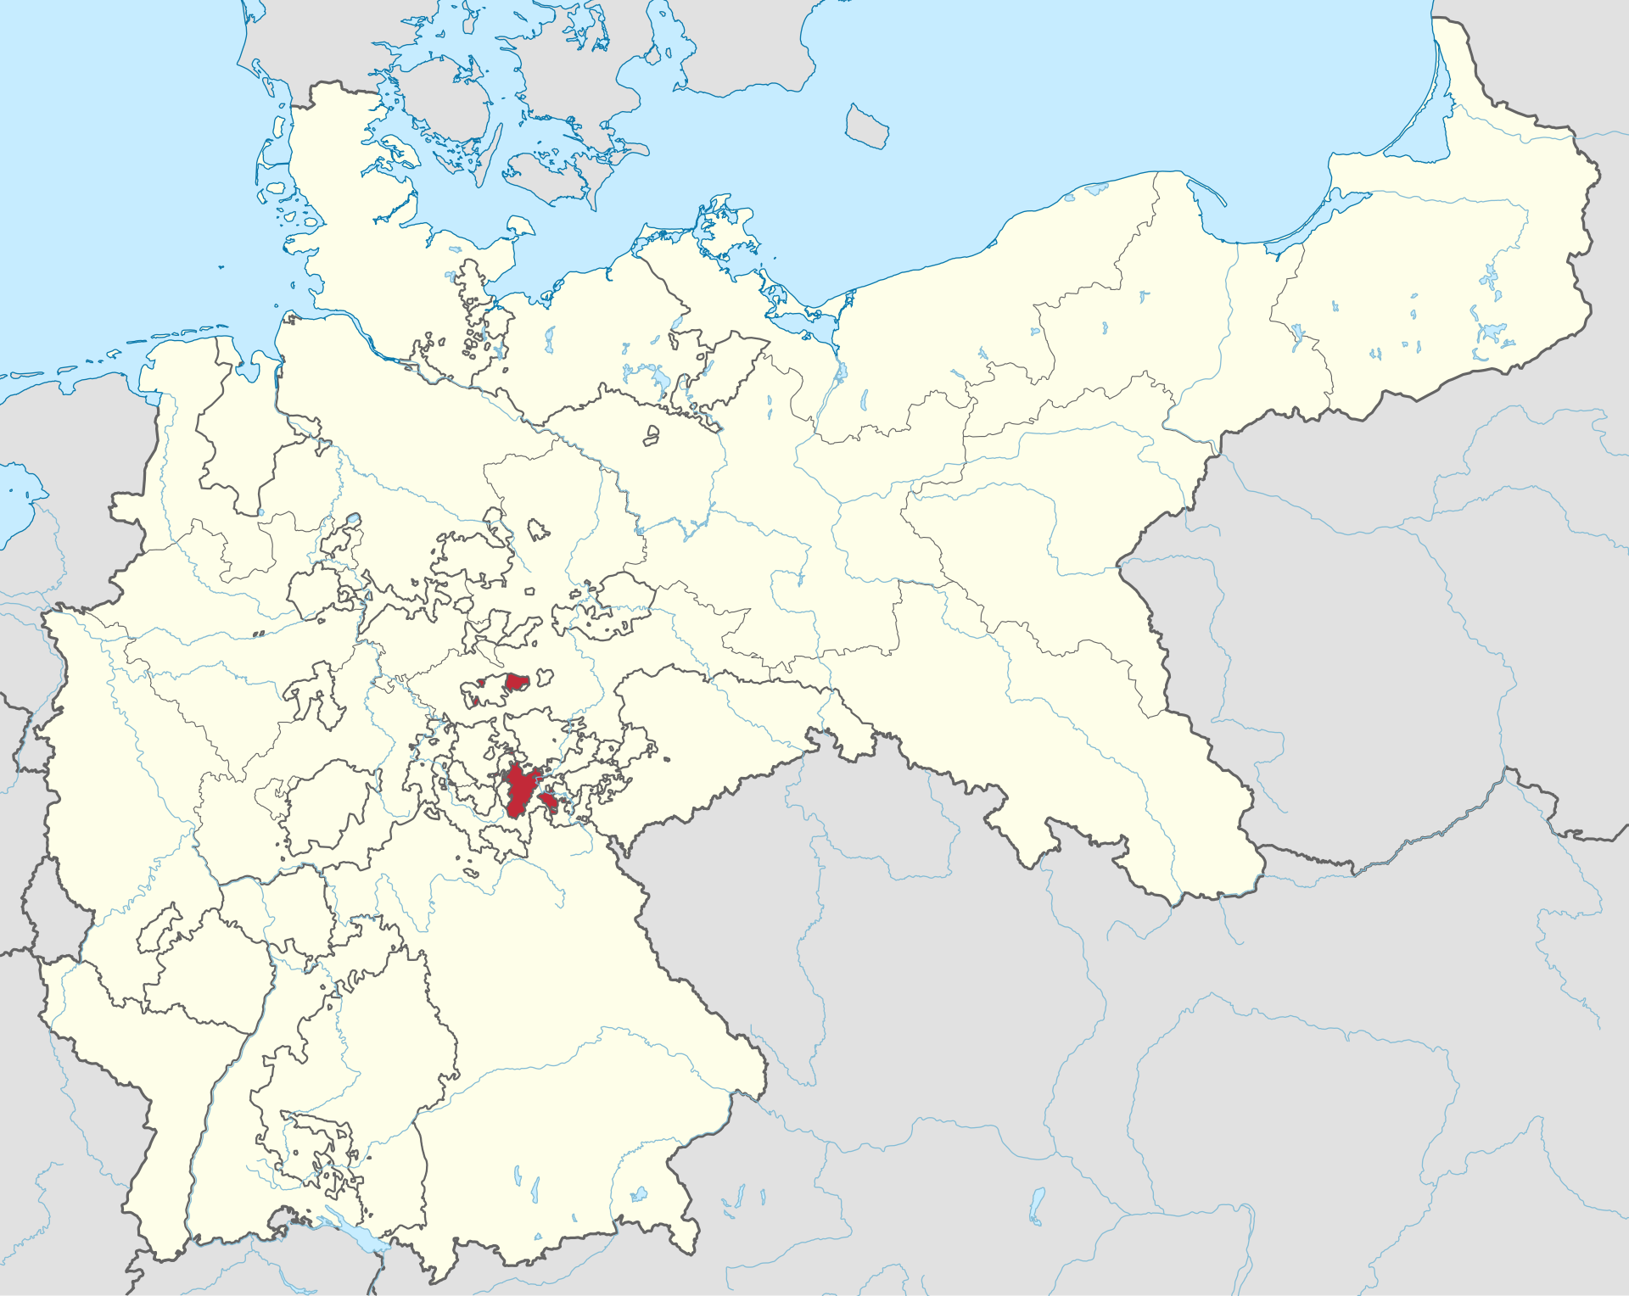
Fürstentum Schwarzburg-Rudolstadt

Slide 10
Contexto Histórico-Editorial
A emigração como „solução“ defendida por intelectuais: Fröbel, Blumenau, Gestäcker, Tschudi;
Günther Fröbel: Editor x Agente de Emigração;
Relação Fröbel-Blumenau;
„*) Queira dirigir-se ao endereço acima quem desejar verificar os originais destas cartas apenas um pouco alteradas estilisticamente aqui e ali. O redator.“
Qual o grau de intervenção do editor?

Slide 11
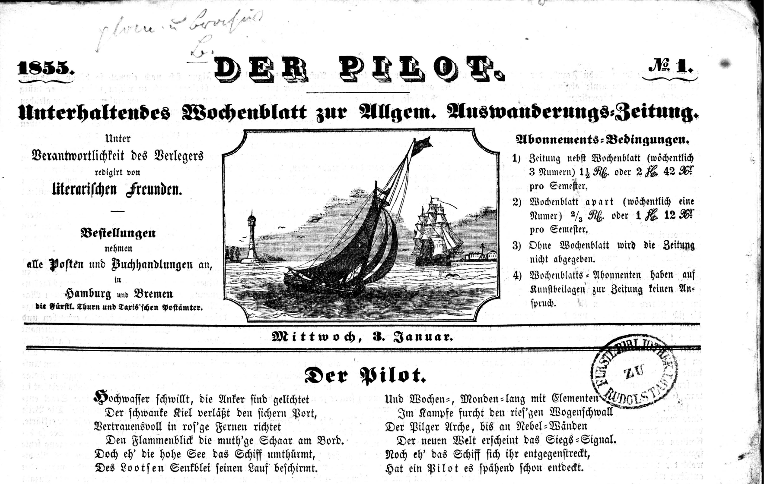

Slide 12
Grande publicidade na imprensa em geral do ponto de vista de que as promessas relativas à emigração para o Brasil se tratavam de um grande engodo e de que os alemães estavam sendo convencidos a emigrar por agentes inescrupulosos e interesseiros, para serem explorados uma vez que alcançassem seu destino.
Enquanto os empresários da emigração se ocupavam do transporte dos emigrantes por conta própria ou de terceiros, a atividade dos agentes era principalmente a mediação para celebração de contratos entre empresários e emigrantes. A eles se atribuía ainda a ulterior tarefa de dar informações e aconselhar os emigrantes. Eram geralmente pessoas inescrupulosas, especuladores e impostores que aproveitavam a situação do momento para enganar com falsas promessas ou, então, para extorquir os últimos bens daqueles que deixavam a pátria cheios de esperança. (RUHE, 1958, p. 214 apud DIRKSEN, 2022, p. 23)

Slide 13
Acerca da desconfiança quanto às atividades de Fröbel, bem como da qualidade de seus jornais, Débora Bendocchi Alves escreve:
Tive a oportunidade de consultar praticamente todos os exemplares do Allgemeine Auswanderungs-Zeitung e eles me deram a impressão de estar diante de um jornal especializado de muito bom nível para a época, com informações diversificadas e precisas, com artigos críticos e bem escritos. De qualquer forma, tal desconfiança não desmerece o trabalho do redator e o sucesso alcançado por este jornal e os longos anos de publicação são, para mim, provas disto. O fato de Fröbel ter tido sempre bons colaboradores também veio contribuir muito para o nível deste periódico. (BENDOCCHI ALVES, op. cit., p. 17)

Slide 14
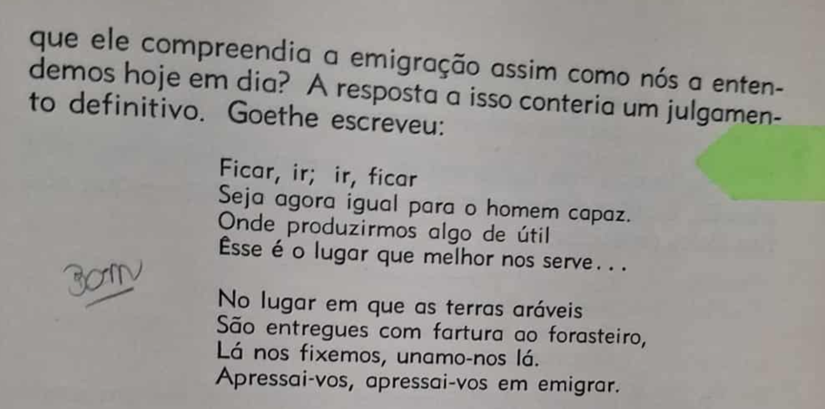
„Bleiben, Gehen, Gehen, Bleiben Sei fortan dem Tücht'gen gleich. Wo wir Nützliches betreiben, Ist der werteste Bereich… (…) „Wo dem Fremdling reicher Maßen Ackerfeld ist zugeteilt, Siedeln wir uns an mit andern. Eilet, eilet, einzuwandern In das feste Vaterland.“
Goethe, J. W. „Wilhelm Meisters Wanderjahre“ (1829), 12. Kapitel.
Trad. Fouquet, Karl. „O imigrante alemão e seus descendentes no Brasil“, Instituto Hans Staden, 1974.

Slide 15
Traduções Prévias
Encontradas na pesquisa junto ao Acervo Histórico de Blumenau:
Versão manuscrita (data desconhecida) + versão revisada para a publicação na revista „Blumenau em Cadernos“ (1963);
Trechos traduzidos por BENDOCCHI ALVES para artigo na mesma revista (2000).

Slide 16
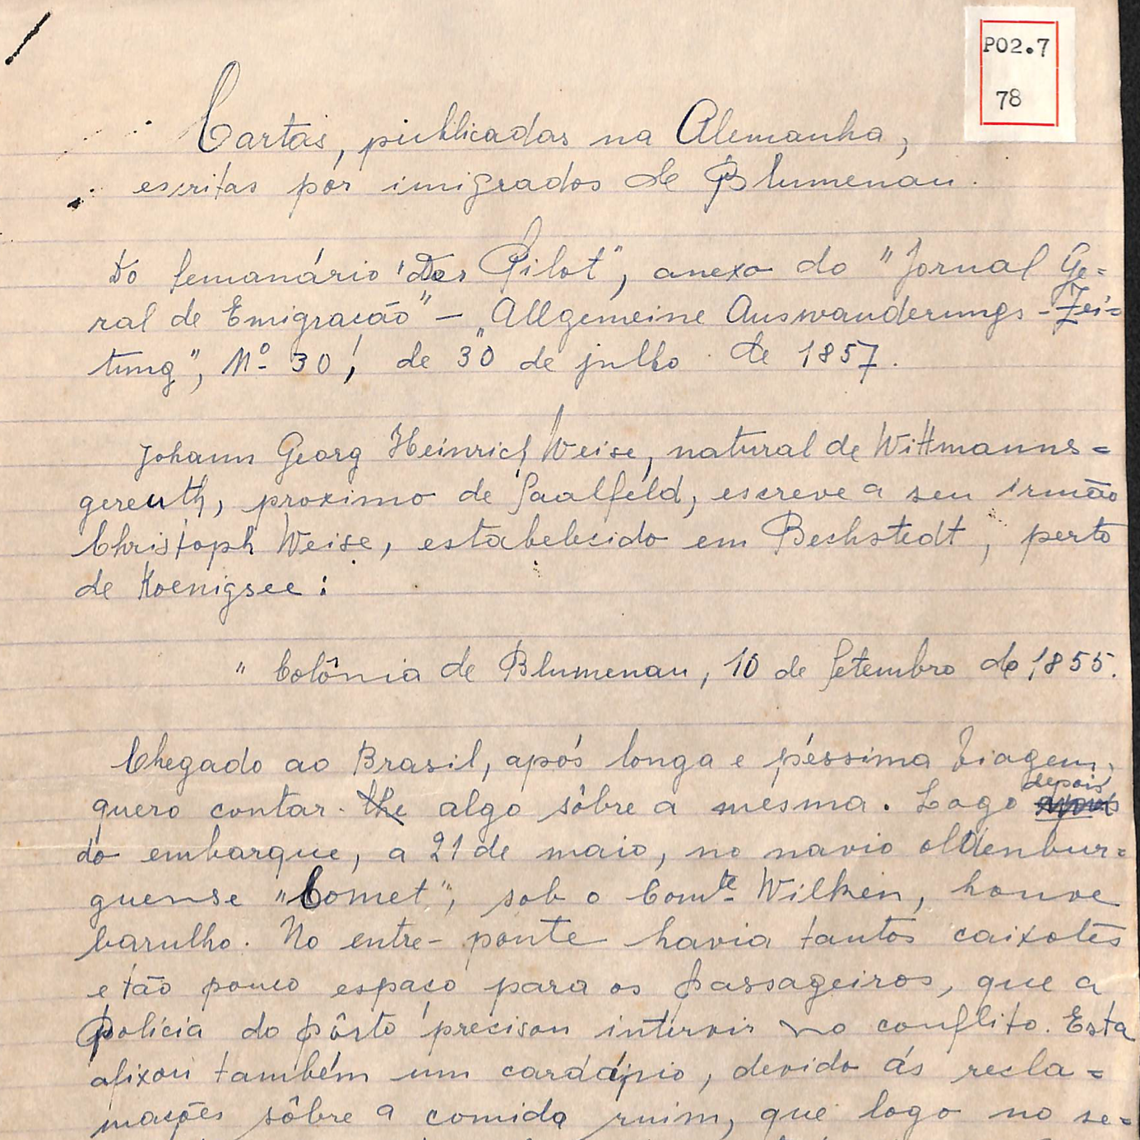
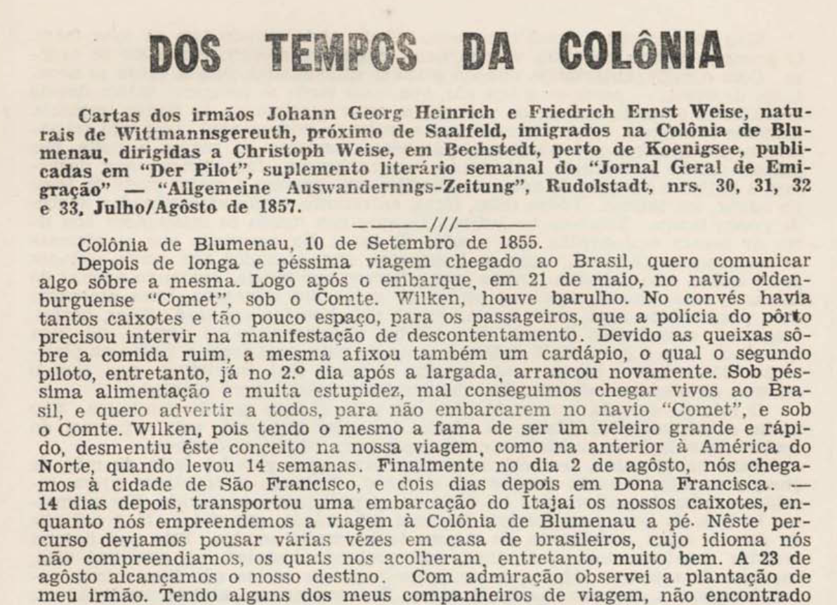

Slide 17
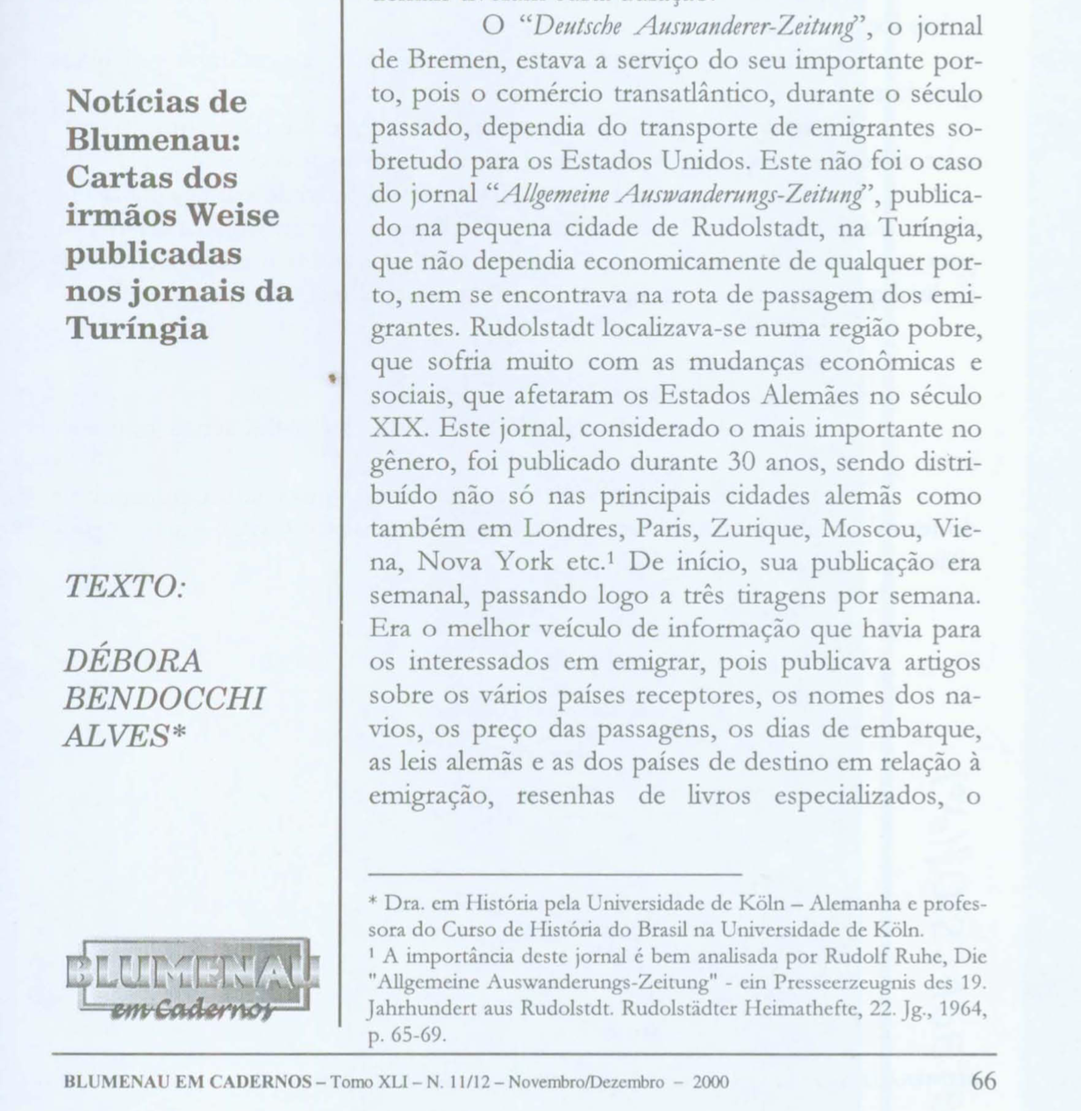

Slide 18
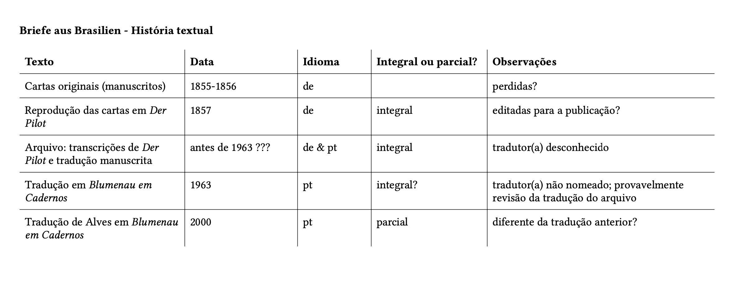

Slide 19
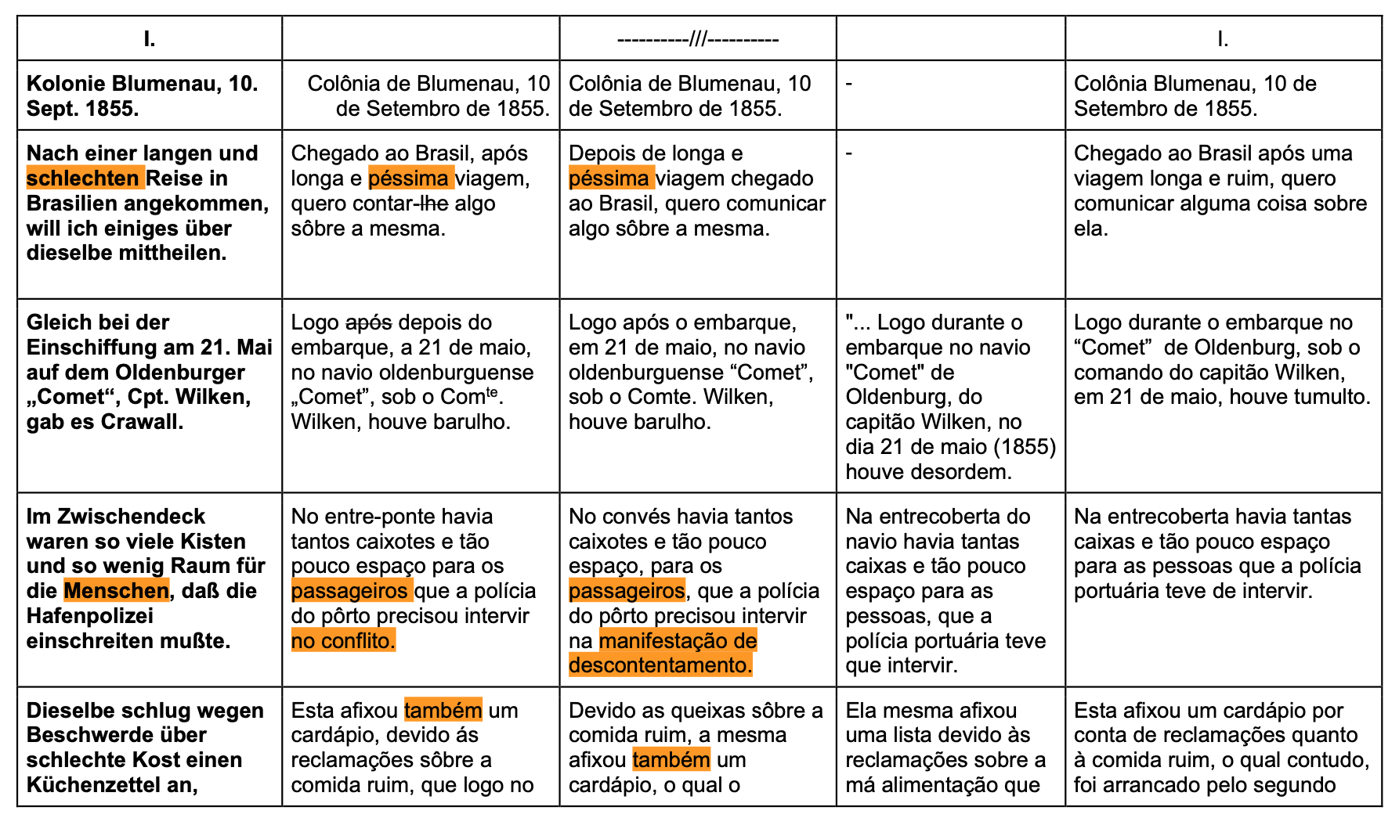
Quadro comparativo da primeira carta nas traduções prévias x tradução proposta

Slide 20
Conclusões
Apesar das perguntas sem resposta…
Resultado mais imediado: nova versão atualizada do texto em português + introdução + notas;
Material importante para o estudo do contexto histórico da imigração alemã;
Perspectivas: pesquisa histórica; tradução de outros textos (literários) relacionados à imigração;

Slide 21
EXCERTOS

Slide 22
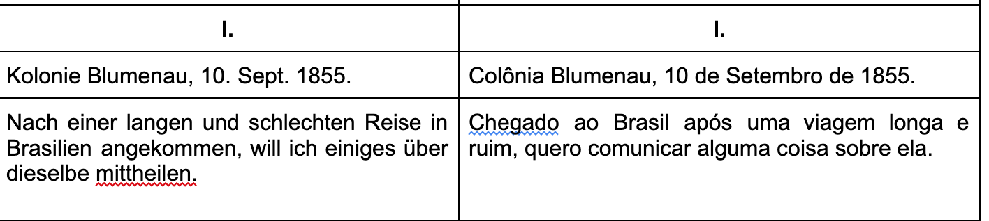
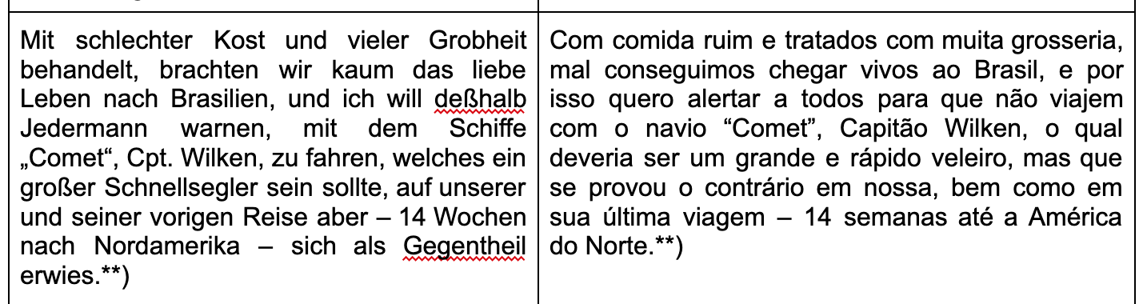
(Heinrich, carta I)

Slide 23
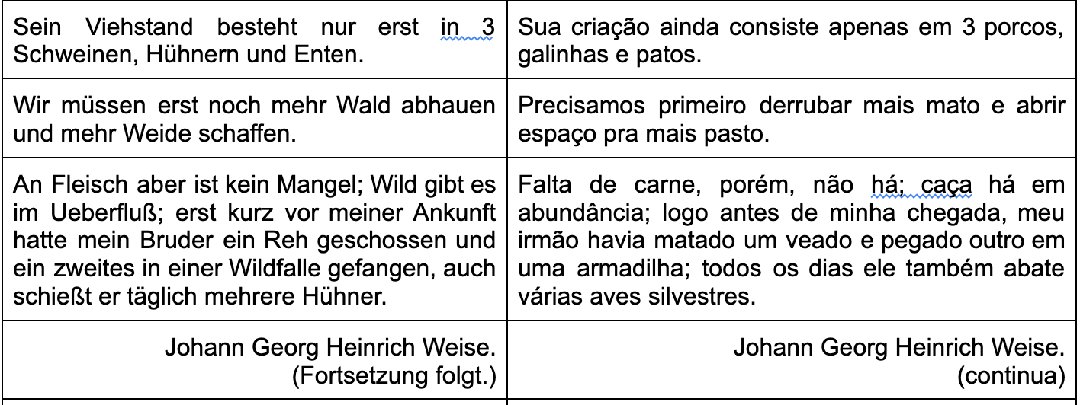
(Heinrich, carta I)

Slide 24
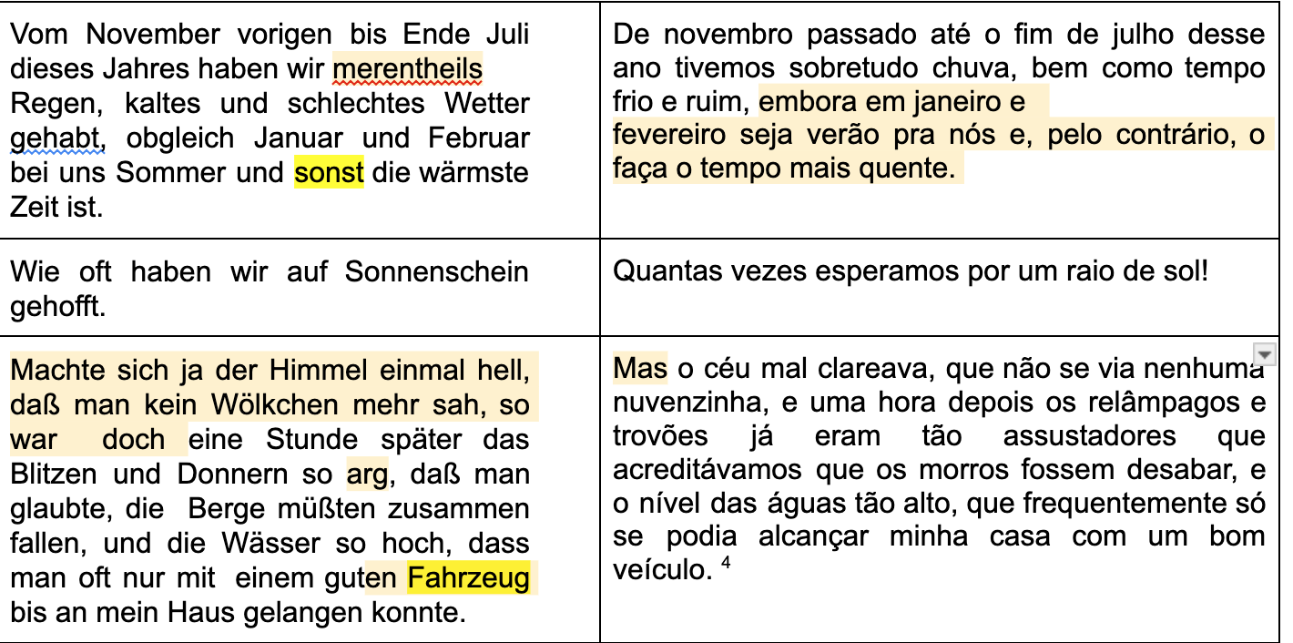
(Ernst, carta II)

Slide 25
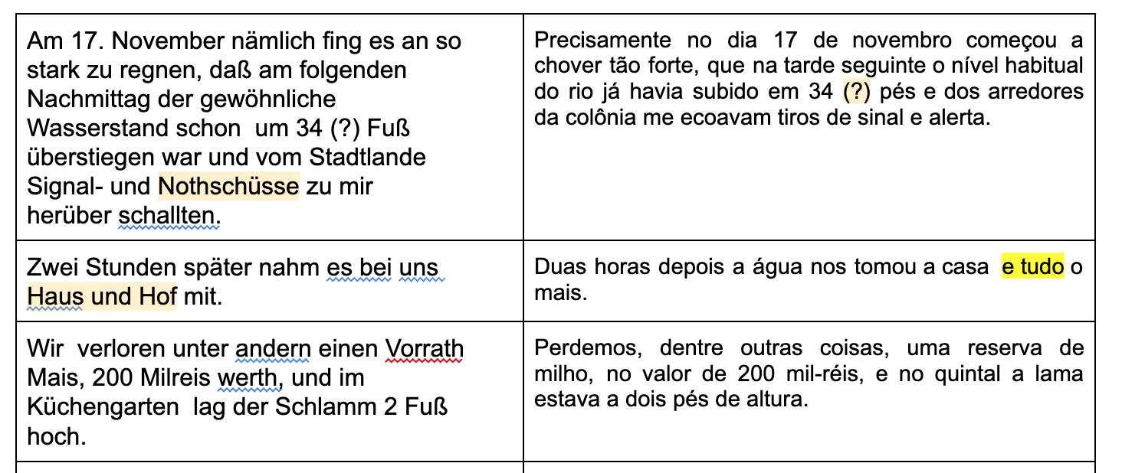
(Ernst, carta III)

Slide 26
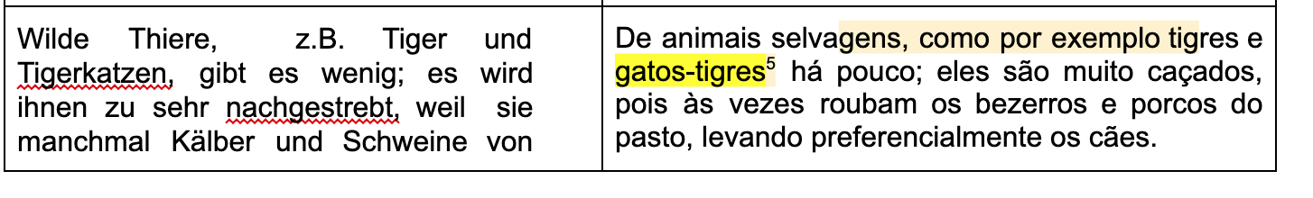
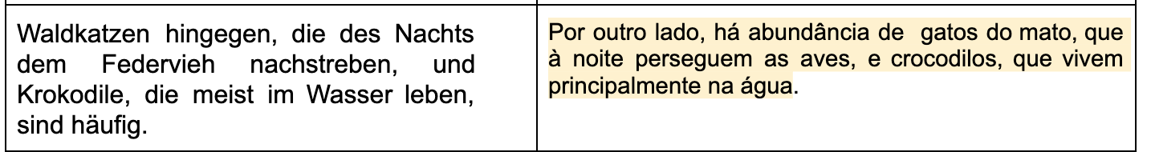
(Ernst, carta II)

Slide 27
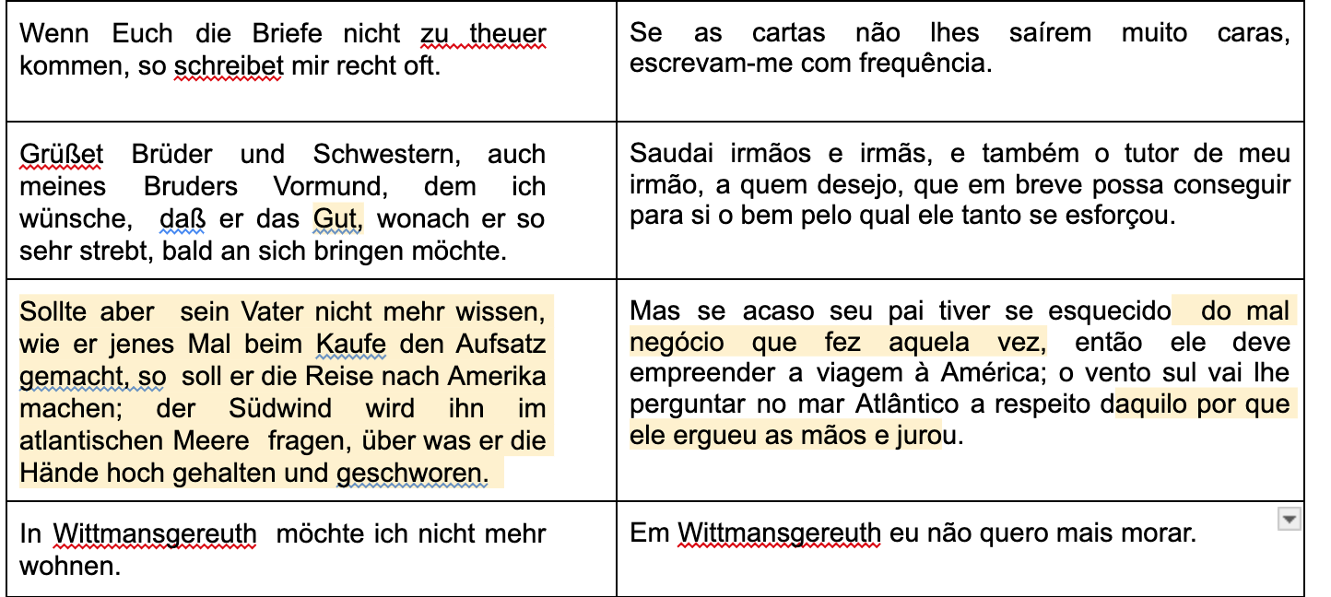
(Ernst, carta II)

Slide 28
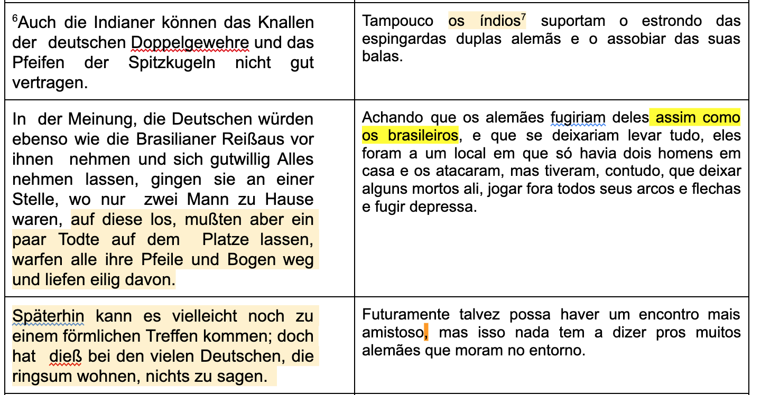
(Ernst, carta II)

Slide 29
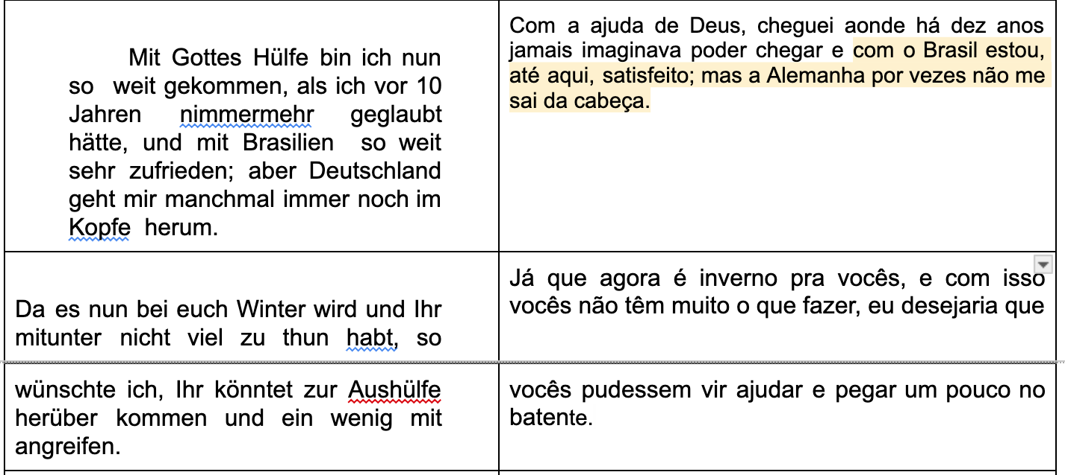
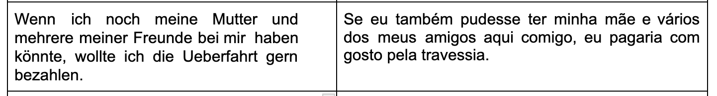
(Ernst, carta V)

Slide 30
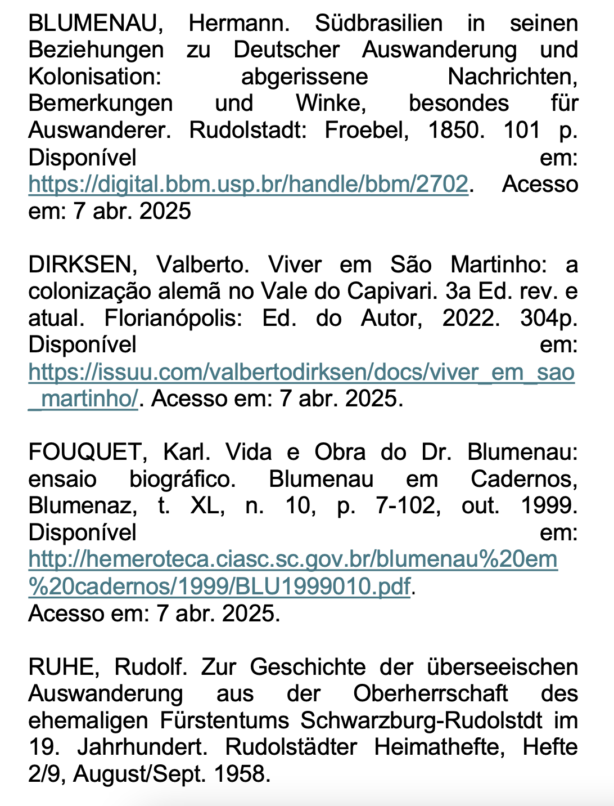
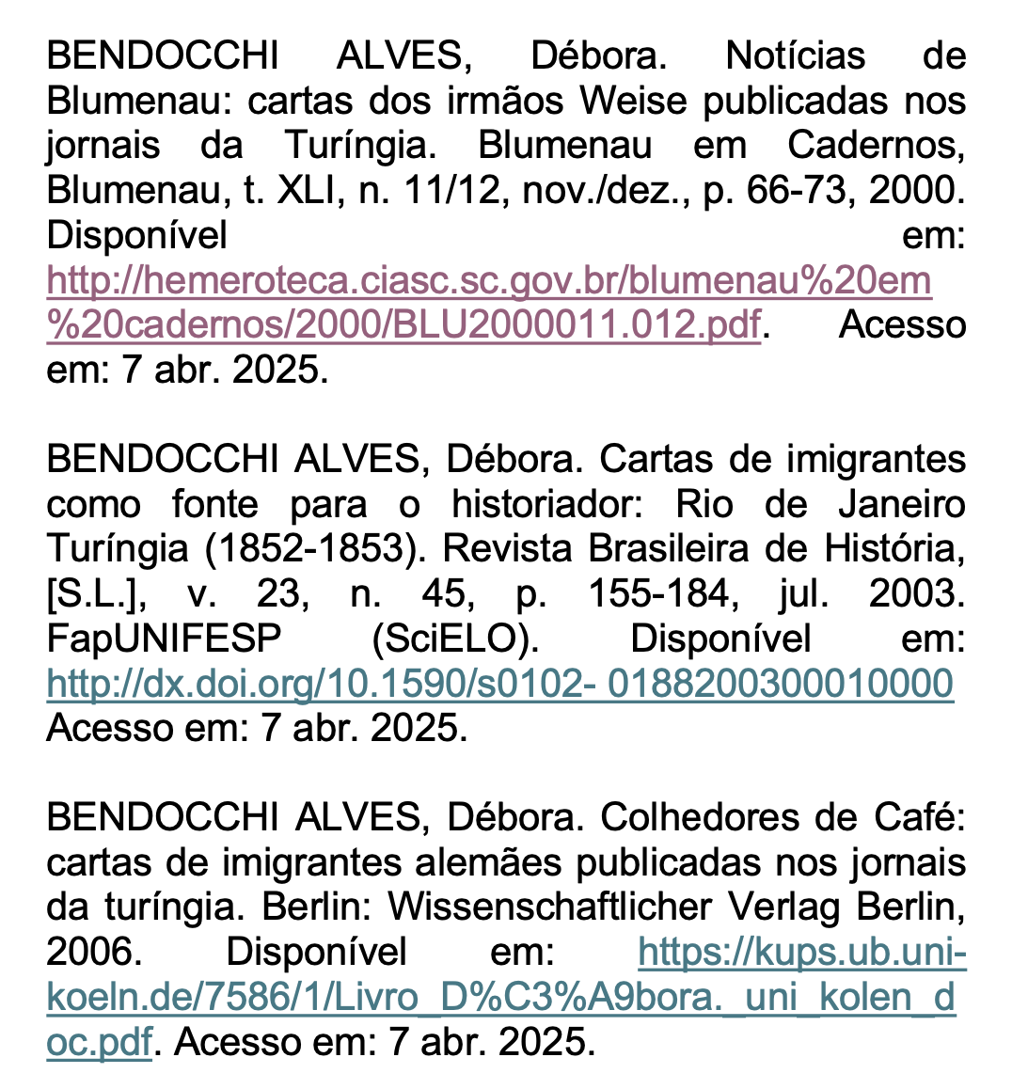
Referências

Slide 31
